Slide 1
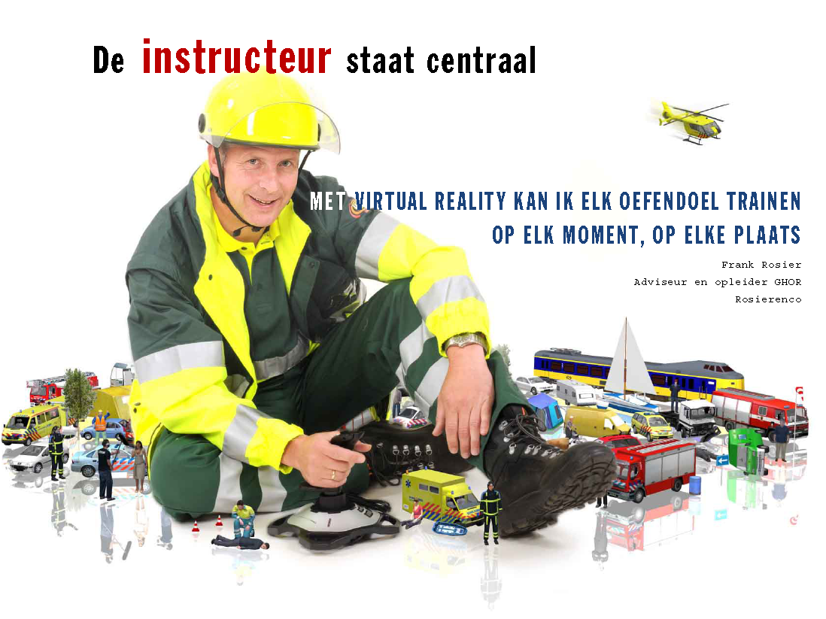
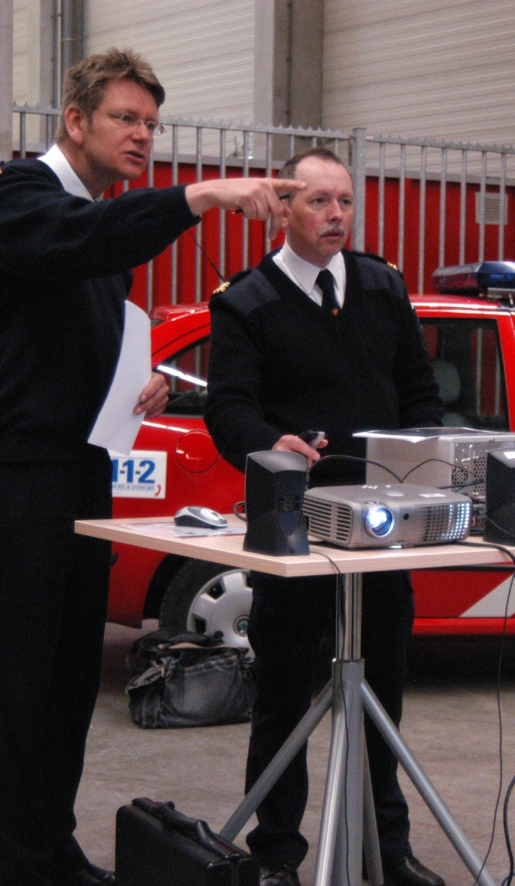
Simulation for education, training and exercise in security and safety
Virtual incident simulation
analysis and exercising in industrial safety and security
September 2008
Copyright 2007 © E-Semble bv, Delft NL
Martijn Boosman (E-Semble)

Slide 2
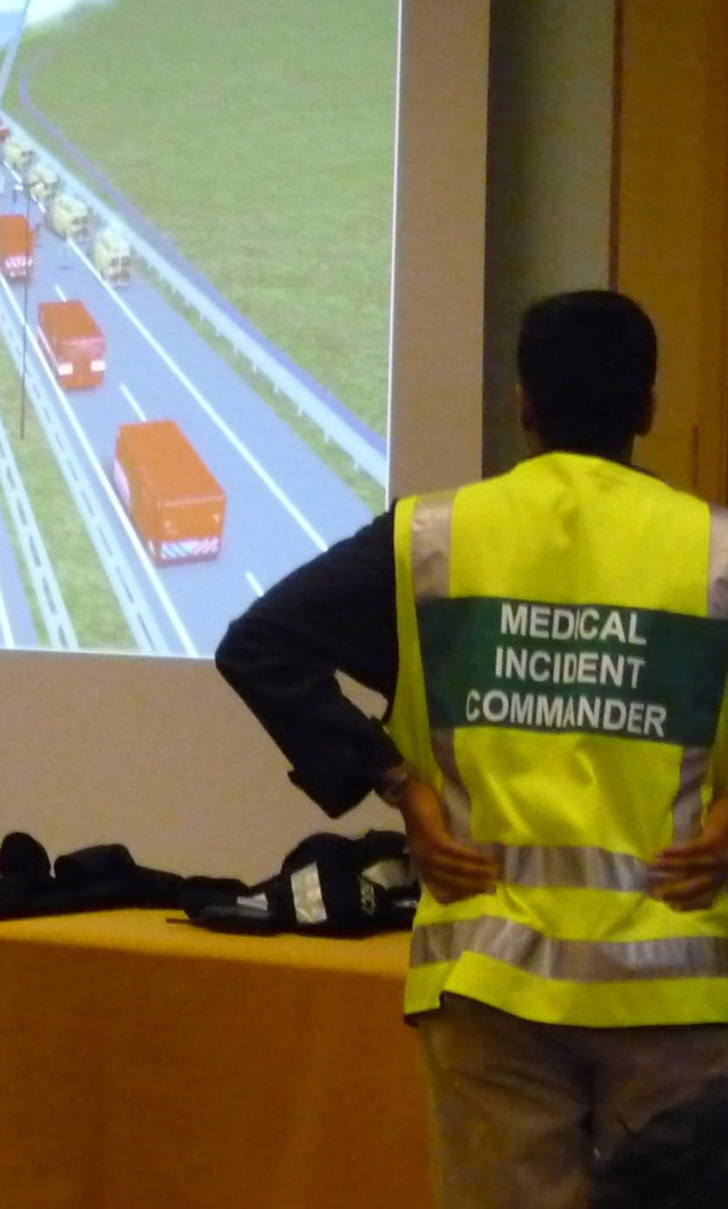
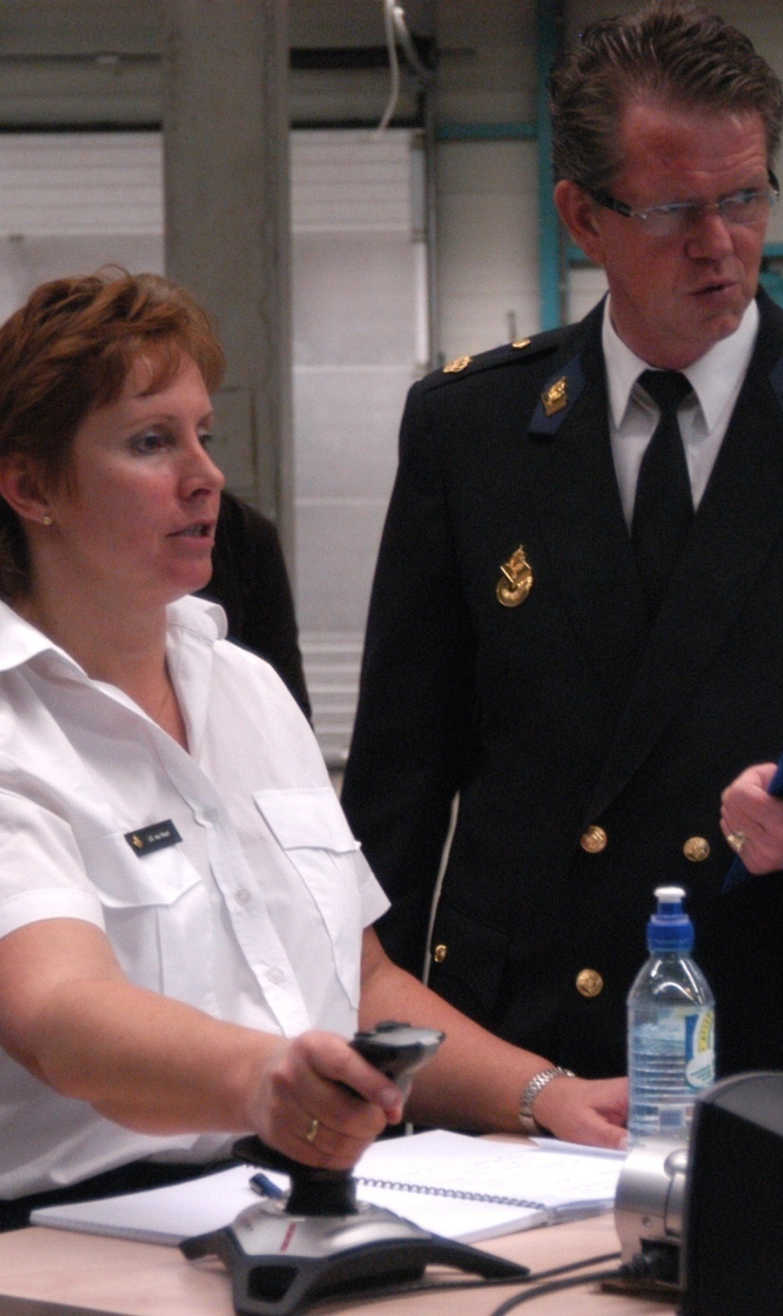
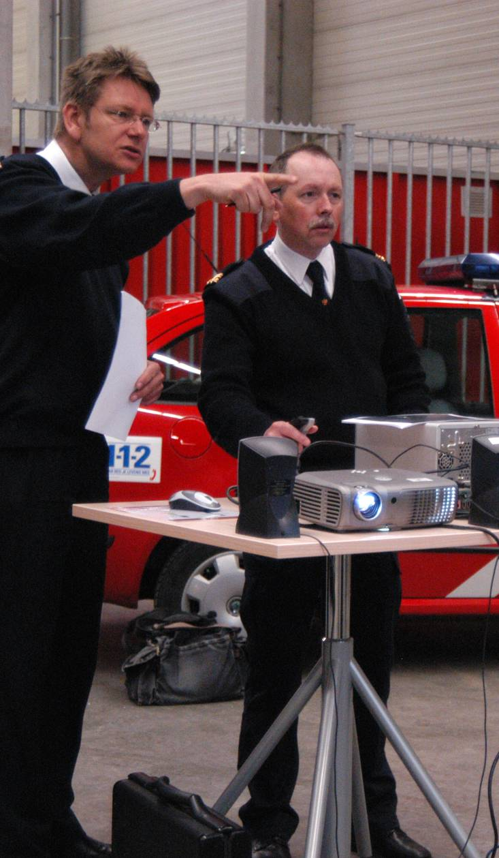
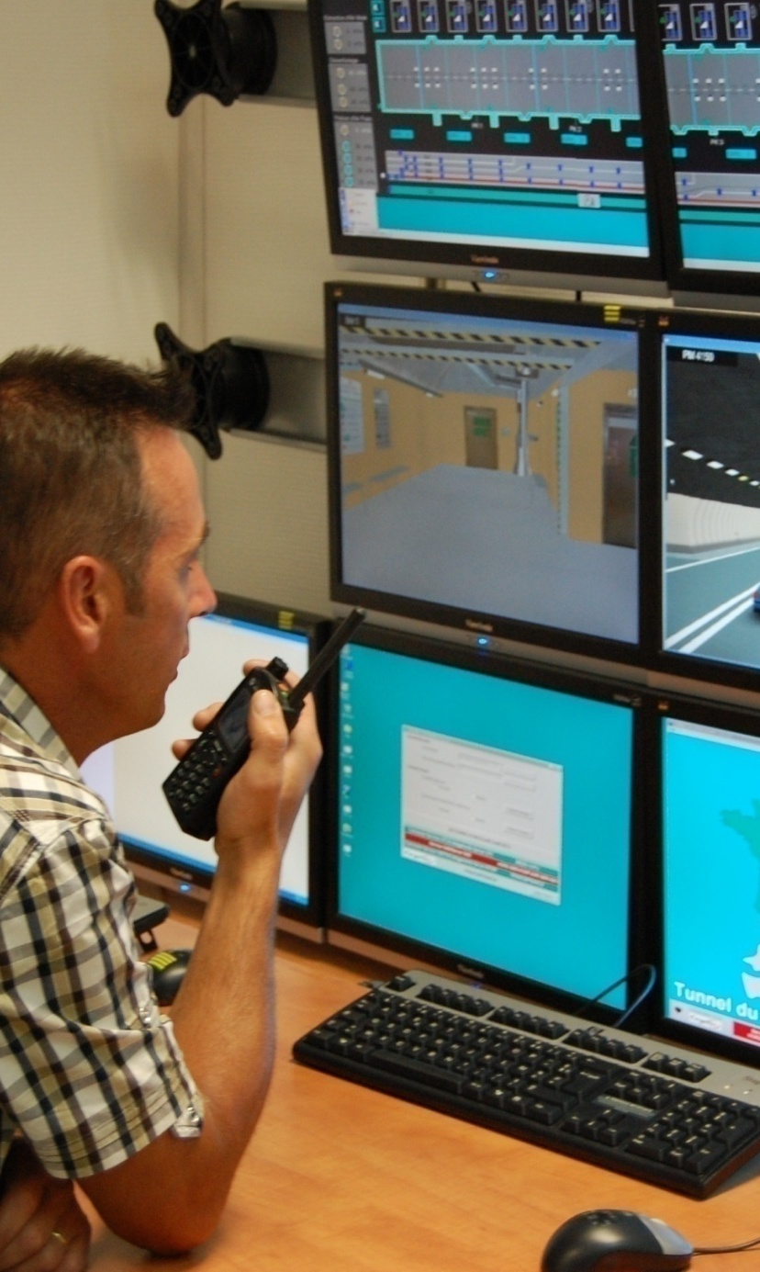
Serious gaming voor openbare orde en veiligheid
Simulatie-ondersteund opleiden en trainen
Steven van den Heuvel
Copyright 2007 © E-Semble bv, Delft NL
Copyright 2007 © E-Semble bv, Delft NL
Copyright 2007 © E-Semble bv, Delft NL
Copyright 2007 © E-Semble bv, Delft NL
September 2009

Slide 3
E-Semble in het kort
Opgericht in 2000, Nederlands bedrijf
Team van 28 mensen in Delft en 5 internationaal 75% ontwikkeling, 25% onderwijskundig, service en sales
Missie:
Het aanzienlijk verbeteren van de vaardigheden van hulpverleners door opleiders te ondersteunen met didactische simulatie-technologie.
Notes:
Extra mondeling:
- enige aanbieder van simulatie voor examinering
- marktleider
- ADMS enige serieuze concurrent, regelmatig tegengekomen, we zijn niet ontevreden over het resultaat
- Duitse examengebruikers willen nu een werkconferentie organiseren met Nbbe / RWS voor delen kennis

Slide 4


E-Semble's producten
Virtueel-incidentscenario’s
Logistieke ketensimulatie
ISEE
Europees Project – European Master in Disaster Medicine Vrije Universiteit Brussel | KMC Linköping, Zweden | Universiteit Novara, Italië
Notes:
Extra mondeling:
- enige aanbieder van simulatie voor examinering
- marktleider
- ADMS enige serieuze concurrent, regelmatig tegengekomen, we zijn niet ontevreden over het resultaat
- Duitse examengebruikers willen nu een werkconferentie organiseren met Nbbe / RWS voor delen kennis

Slide 5

Virtual reality simulation
for safety and security
virtual reality simulatie voor openbare orde en veiligheid

Slide 6
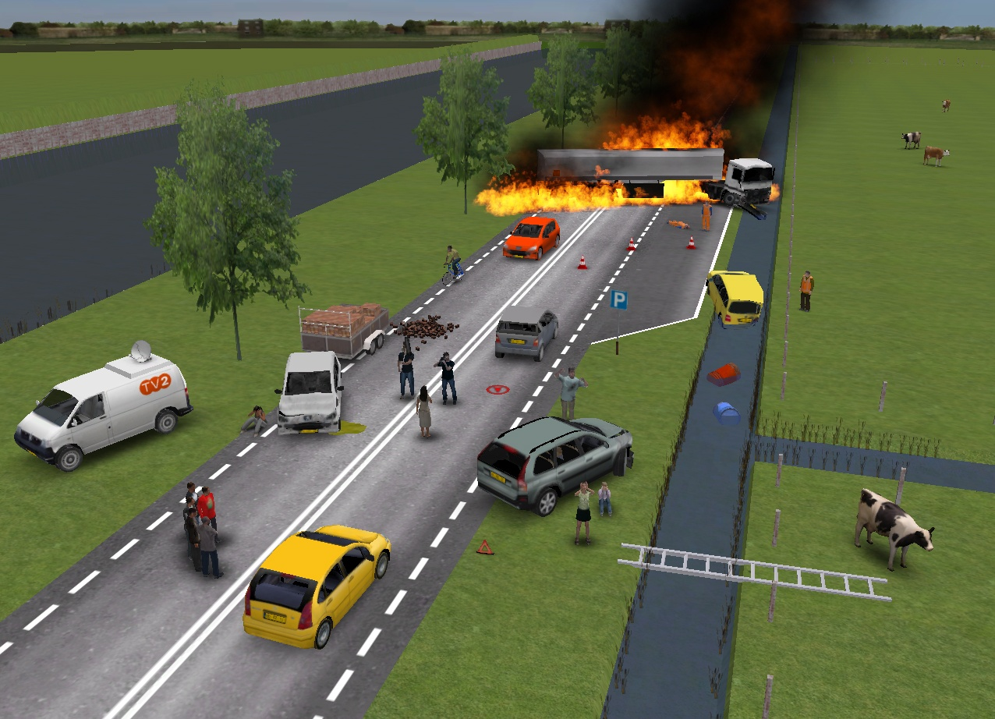


Slide 7
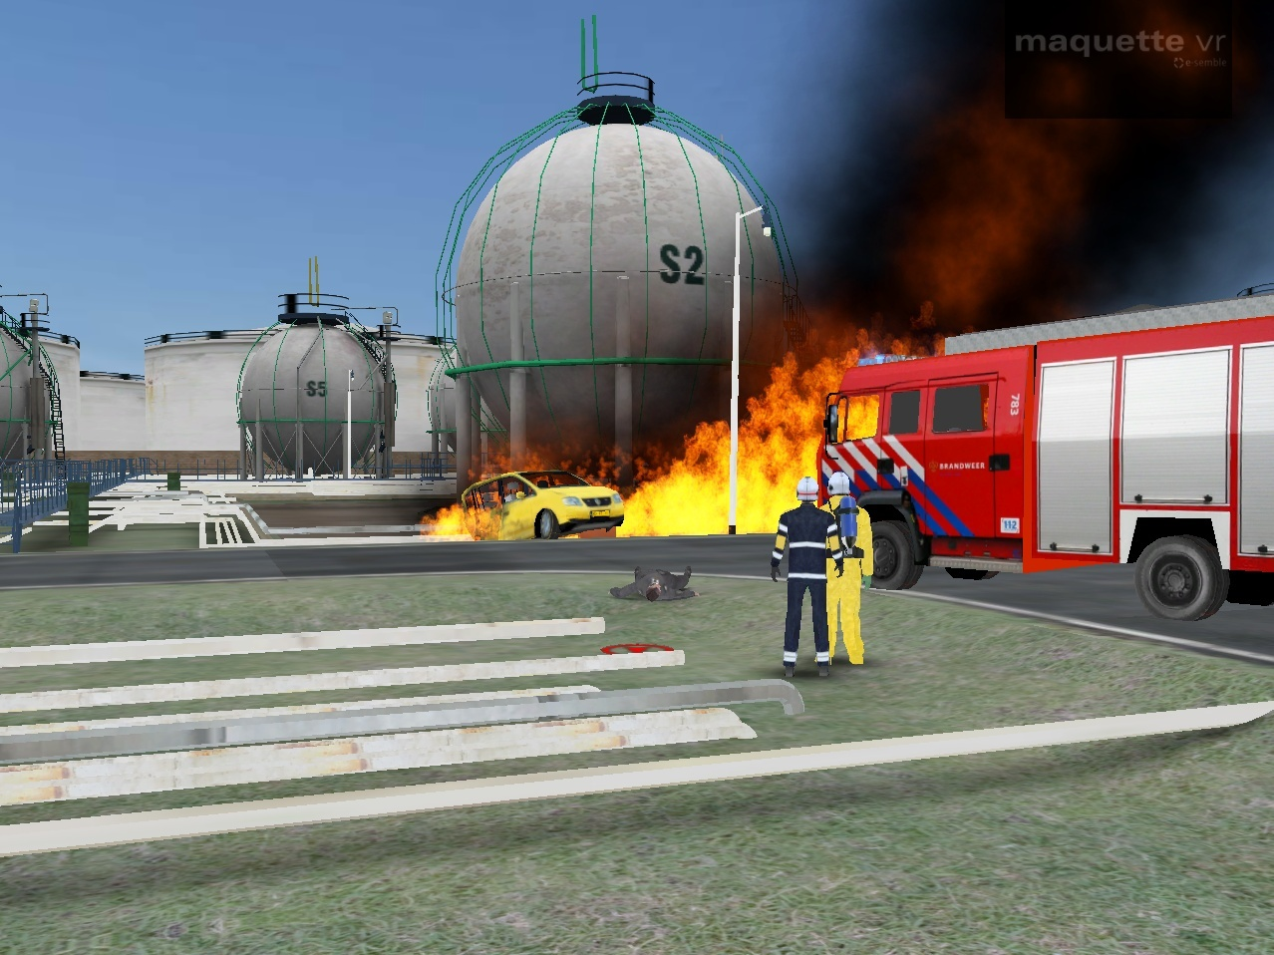

Slide 8
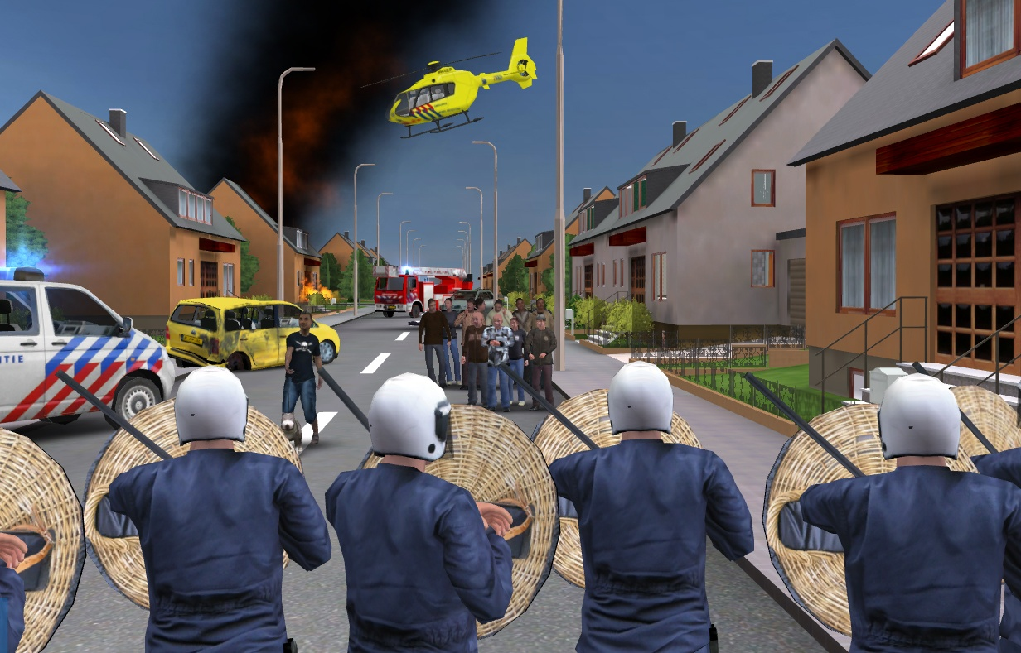

Slide 9
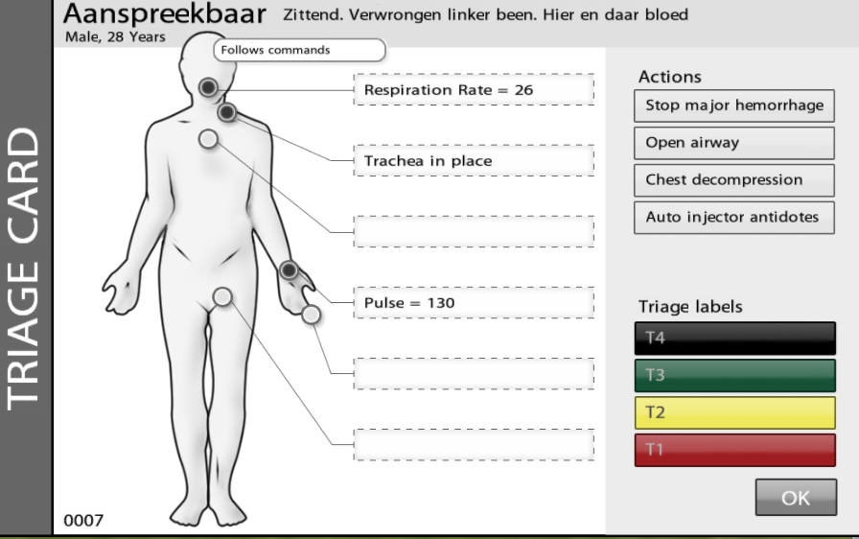
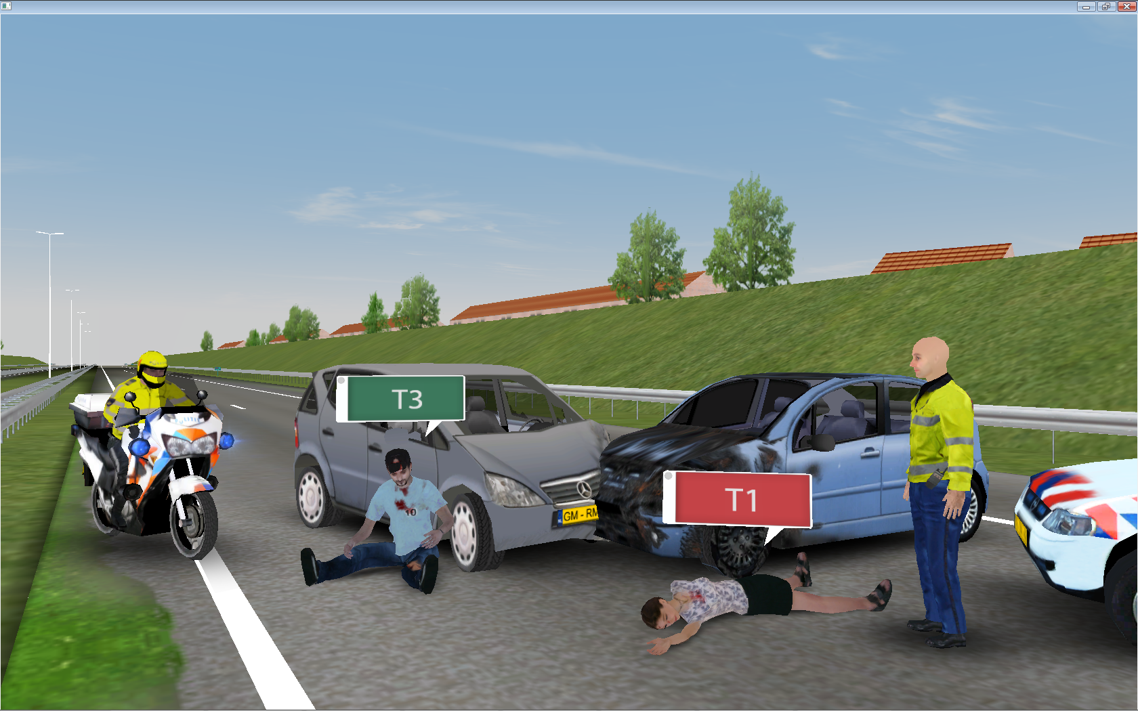

Slide 10
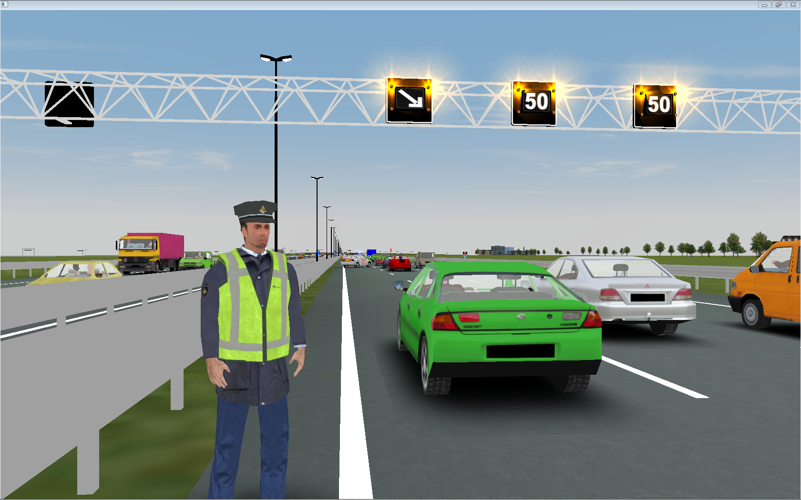

Slide 11
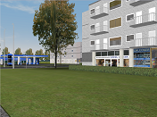
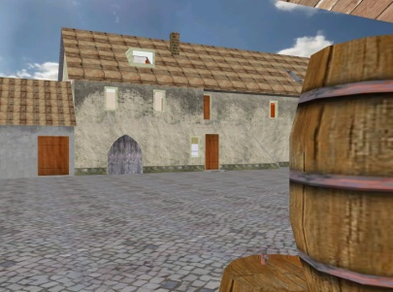
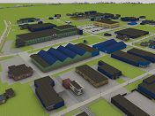
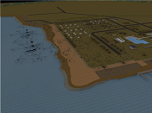
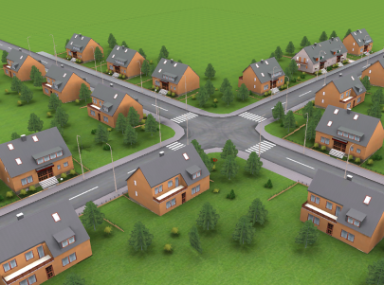
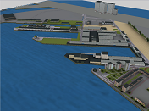
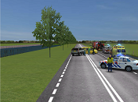
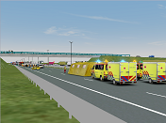
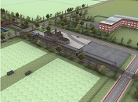
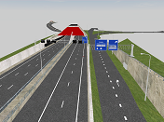
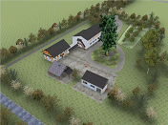
Stap 1: kies een 3D omgeving
….

Slide 12
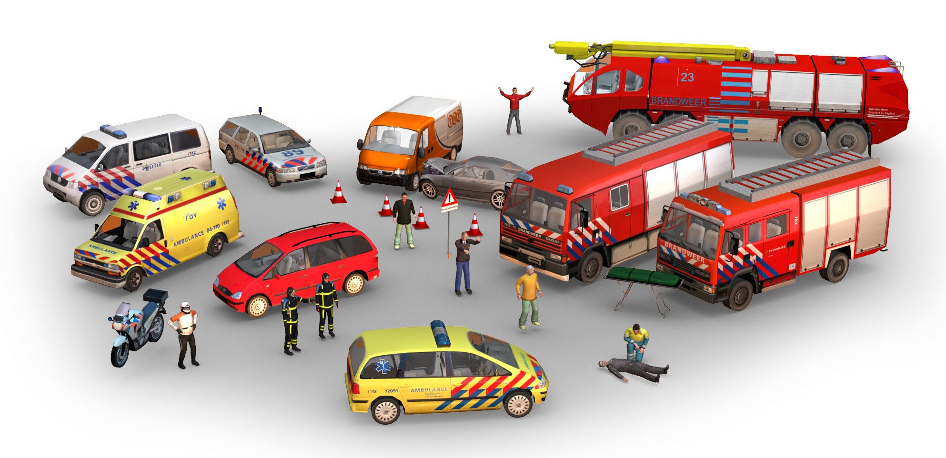
Step 2: bouw je eigen scenario

Slide 13
Virtueel opleiden en trainen
Klassikaal

Slide 14
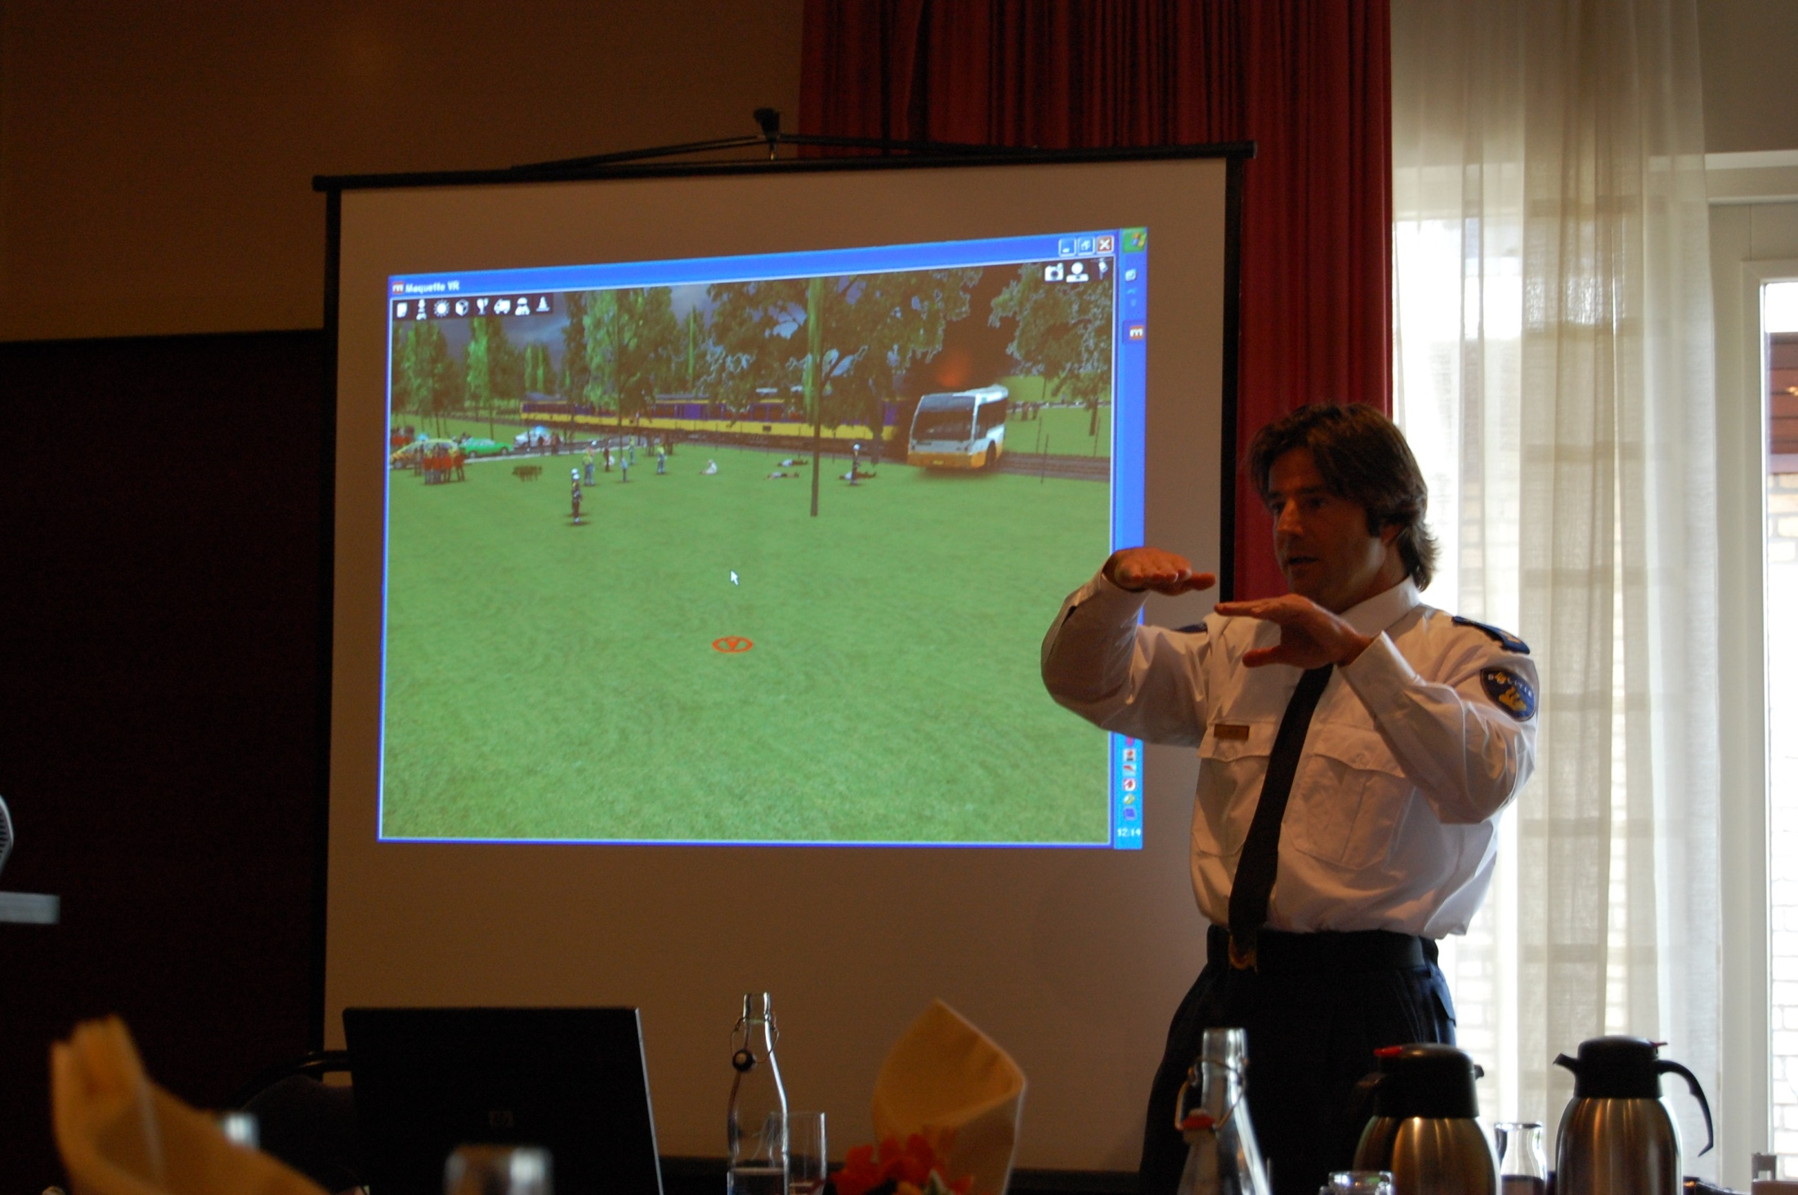
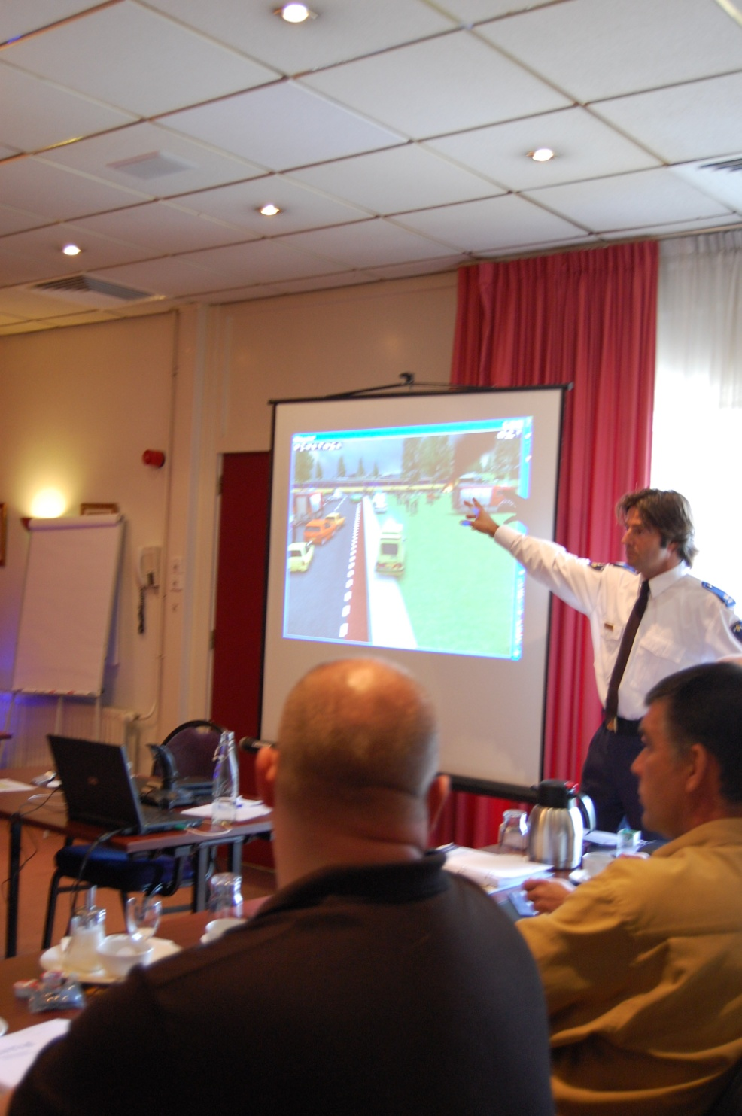

Slide 15
Virtueel opleiden en trainen
Individueel

Slide 16
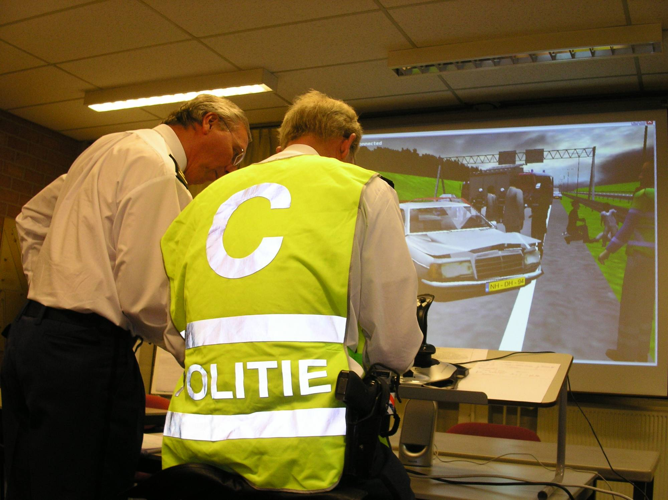

Slide 17
1e ambulance training RAV IJssel Vecht

Slide 18
Virtueel opleiden en trainen
Team

Slide 19
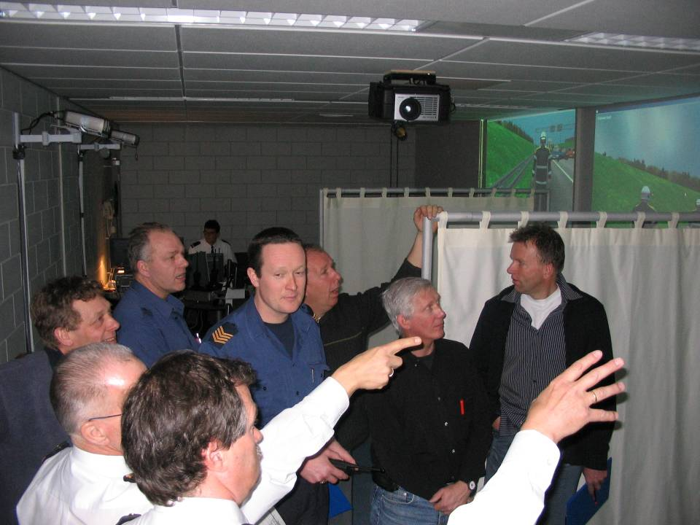

Slide 20
Teamtraining Safety Academy Tallinn, Estland
Teamtraining industrie, FalckRisc

Slide 21
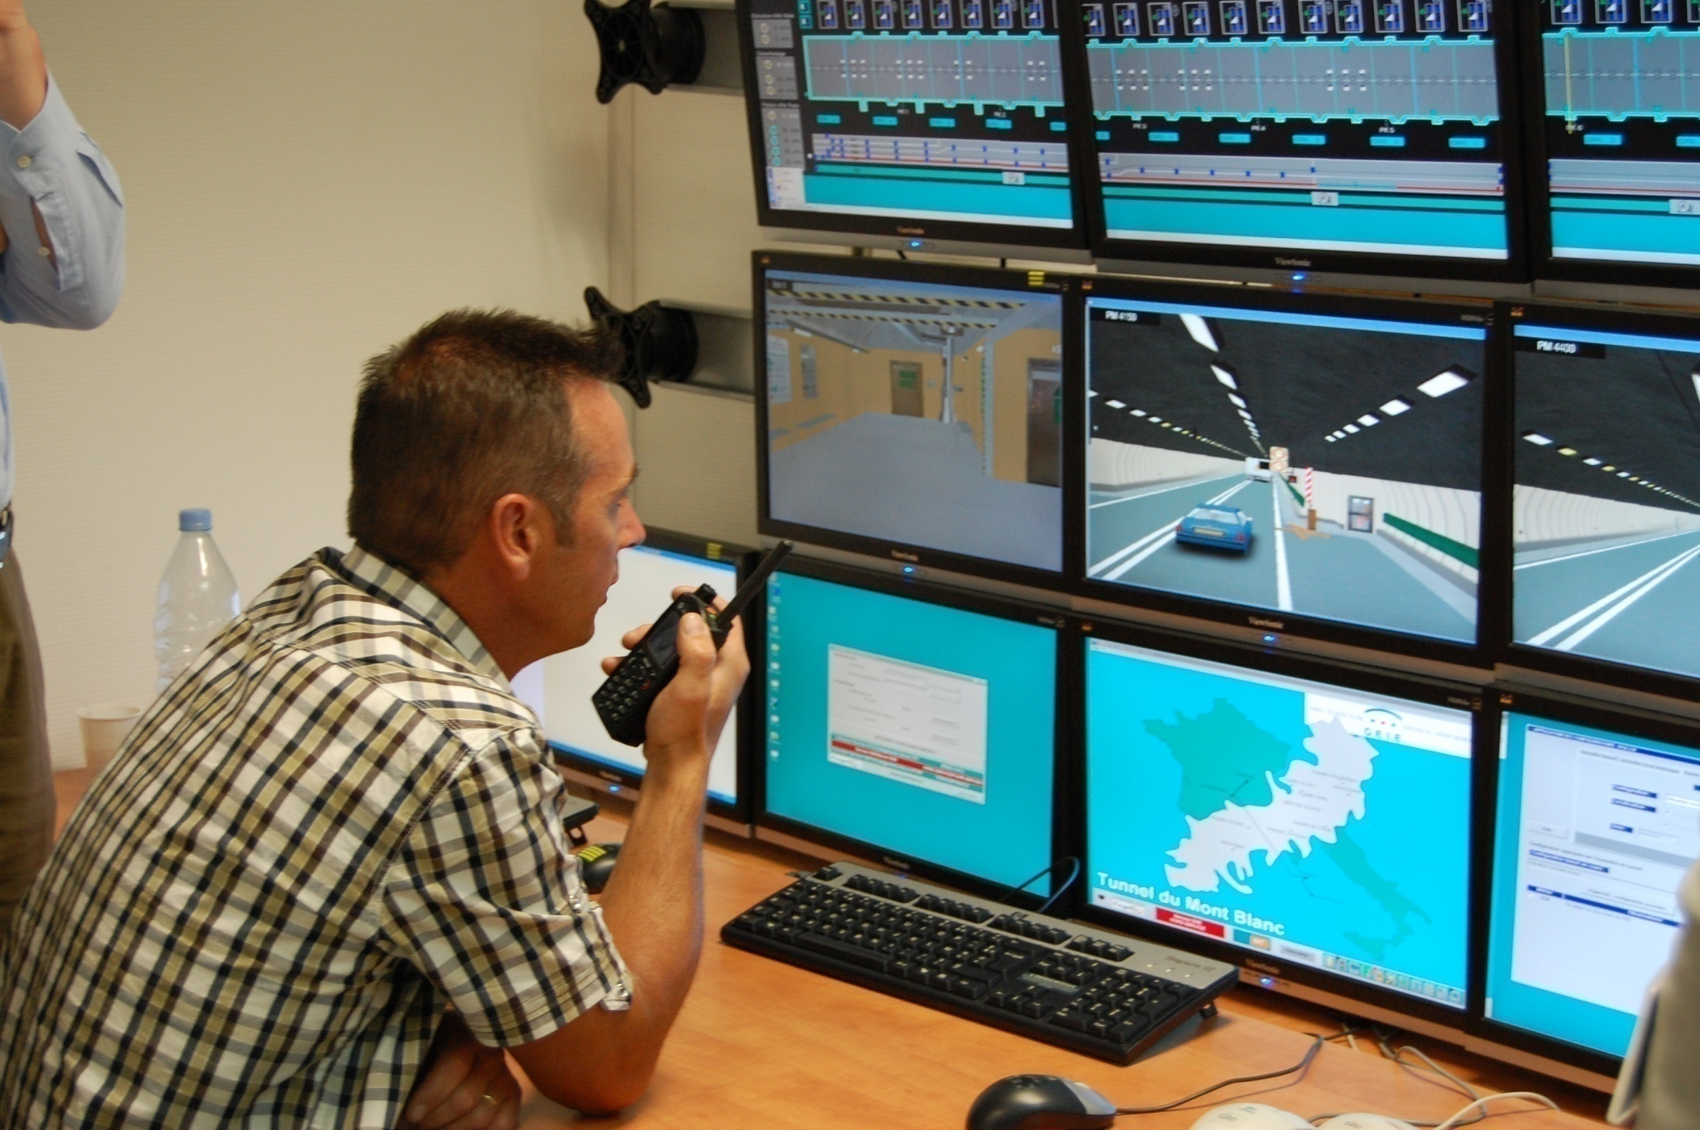

Slide 22
Simulation for education, training and exercise in security and safety
Virtual incident simulation
analysis and exercising in industrial safety and security
September 2008
Copyright 2007 © E-Semble bv, Delft NL
Martijn Boosman (E-Semble)

